Slide 1
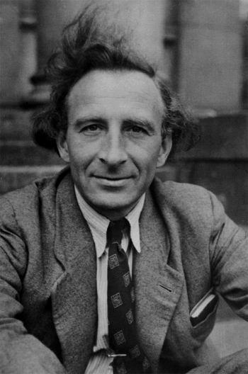
Тимофеев-Ресовский Николай Владимирович – выдающийся русский генетик.
1900 1981

Slide 2
Родился 7 сентября 1900 г. в Москве. Отец – Владимир Викторович Тимофеев-Ресовский, инженер путей сообщения. Мать – Надежда Николаевна, урожденная Всеволожская. Род Тимофеевых-Ресовских по одной линии восходит к петровским дворянам «8-го класса» Тимофеевым, по другой линии – Ресовских (Рясовских) – происходит из духовенства.

Slide 3
Учеба.
1911-1913 Учился в Киевской I Императорской Александровской гимназии.
1914-1918 Учился в Московской Флеровской гимназии.
1916-1918 Учился в Московском городском народном университете им. А.Л. Шанявского.
1918-1922 Учился в Московском университете на естественном отделении физико-математического факультета, но диплом об окончании не получил.
В годы гражданской войны учился нерегулярно, поскольку воевал в составе Красной армии, болел тифом. В 1925 г. окончил Московский университет, где его учителями были замечательные генетики С. С. Четвериков и Н. К. Кольцов.

Slide 4
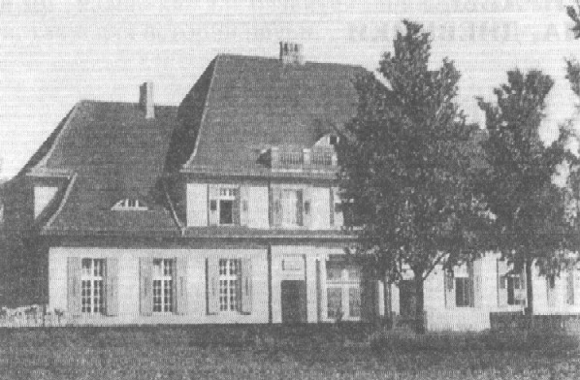
С 1925 по 1945 гг. Тимофеев-Ресовский работал в Германии. Здесь он сделал многие работы по популяционной генетике, активно занимался феногенетикой, привлек к биологическим исследованиям известных физиков. Развивая идеи С.С. Четверикова, занялся радиационной генетикой – исследованиями мутаций, вызываемыми облучением. Он первый понял, что в скором времени эта тема может стать одной из самых животрепещущих.

Slide 5
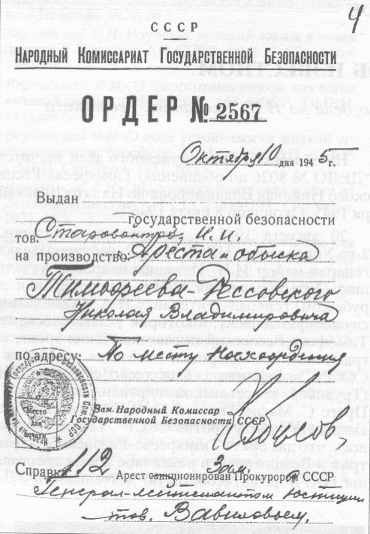
После окончания войны органы НКГБ арестовали Тимофеева-Ресовского в Берлине и депортировали в СССР.
В 1945 году Военная коллегия Верховного суда РСФСР приговорила его к 10 годам лишения свободы как невозвращенца.
Он отбывал срок в одном из уральских лагерей ГУЛага. Когда его разыскали, он был при смерти от голода. Как специалиста по радиационной генетике его извлекли из лагеря для работы на Объекте 0211 по проблемам радиационной безопасности.
В советские годы был заклеймён советскими властями как невозвращенец и фактически до самой смерти жил в ссылке Ему было запрещено жить и работать в столицах; влиятельное в партийных кругах лицо — директор Института медико-биологических проблем академик О. Г. Газенко пытался перевести Тимофеева к себе в институт, но безуспешно. Тимофеева-Ресовского подозревали в сотрудничестве с нацистами, однако и воспоминания очевидцев, и специальные изыскания историков опровергают эти обвинения.

Slide 6
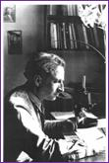
Основные труды:

Slide 7
Одним из первых Н.В. Тимофеев-Ресовский попытался привлечь внимание людей к проблеме рационального природопользования. По мнению ученого, рациональное природопользование, основанное на глубоком изучении законов живой природы, действующих на различных уровнях, — от молекулярного до биосферного — является необходимым условием не только процветания, но и существования человечества как биологического вида.

Slide 8
Указал на важное следствие: единичный квантовый скачок, приводящий к мутациям, может существенно изменять свойства и структуру, как отдельного организма, так и всей популяции, что может приводить к событиям глобального масштаба.

Slide 9
С помощью альфа-частиц удалось, правда окольными путями, через введение источников излучения в мух, вызвать мутации у значительной части дрозофил, однако не удалось сделать достаточно точное сравнение с воздействием эквивалентных доз рентгеновских лучей, так как точное определение доз альфа-излучения в месте его воздействия наталкивается на слишком большие технические трудности.

Slide 10
Совместно с физиком М. Дельбрюком Тимофеев-Ресовский создал первую биофизическую модель структуры гена и предложил возможные пути его изменения.

Slide 11
Изучая начальные этапы внутривидовой дифференциации, сформулировал и развил учение о микроэволюции.

Slide 12
Н. В. Тимофеев-Ресовский — автор десятков научных статей (многие из которых опубликованы на иностранных языках в лидирующих международных журналах 1920—1930-х гг.), глав в коллективных монографиях и книг. Ниже указаны только книги, известные широкому кругу российских читателей.
Timofeeff-Ressovsky N.W., Zimmer K.G. "Biophysik". I. Das Trefferprinzip in der Biologie. - Leipzig, Hirzel Verlag, 1947. - 317 s.
Тимофеев-Ресовский Н. В., Воронцов Н. Н., Яблоков А. В. «Краткий очерк теории эволюции». — М.: Наука, 1969. 408 с. / 2-е изд. — М.: Наука, 1978.
Тимофеев-Ресовский Н. В., Иванов Вл. И., Корогодин В. И.. «Применение принципа попадания в радиобиологии». — М.: Атомиздат, 1968.
Тимофеев-Ресовский Н. В., Яблоков А. В., Глотов Н. В. «Очерк учения о популяции». — М.: Наука, 1973.
Тимофеев-Ресовский Н. В., Савич А. В., Шальнов М. И.. «Введение в молекулярную радиобиологию». — М.: Изд-во «Медицина», 1981.
Н. В. Тимофеев-Ресовский, «Воспоминания». — М.: АО Издательская группа «Прогресс» Пангея, 1995.

Slide 13
Умер ученый в 1981 г. В газете «Известия» 17 октября 1991 г. появилось сообщение о пересмотре дела Тимофеева-Ресовского за отсутствием в его действиях состава преступления. Тимофеев-Ресовский был реабилитирован только в 1992 г.

Slide 14
Биография Тимофеева-Ресовского была положена в основу документального романа Даниила Гранина «Зубр». История лаборатории в Берлин-Бухе положена в основу романа Элли Вельт (Elly Welt) Berlin Wild, где все участники, хотя и вполне узнаваемые, выведены под вымышленными именами. В фонотеке в городе Пущино-на-Оке хранится собрание магнитофонных записей с устными рассказами Н. В. Тимофеева-Ресовского, часть которых опубликована в виде воспоминаний.

Slide 15

Д. Гранин написал о ученом документально-художественную повесть «Зубр».

Slide 16
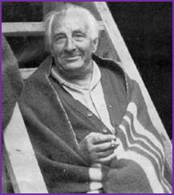
"Видно было по его коренастой фигуре, по его ручищам, какой огромной физической силы был этот человек. Лицо его было изрезано морщинами жизни бурной и значительной. Следы минувших схваток, отчаянных схваток, не безобразили, а скорее украшали его сильную, породистую физиономию. И держался он по-иному, чем все, – свободнее, раскованнее. Чувствовалось, что безоглядность присуща его натуре. Он позволял себе быть самим собою. Каким-то образом он сохранял эту привилегию детей. В нем были изысканность и – грубость. И то и другое соответствовало легендам о его аристократических предках и о его драках с уголовниками".
Д.Гранин

Slide 17
конец

